Slide 1
Античні міста-держави (поліси) на території України
Виконав: учень 6-Б класу ЗОШ №26
Рибіцького Максима
Тернопіль 2020

Slide 2
Зміст
1. Виникнення античних полісів на території України.
2. Історичні періоди античних держав.
3. Значення та вплив «великої грецької колонізації».
4. Визначення поняття поліс (місто-держава).
5. Джерела реконструкції історії міст-держав.
Висновок.

Slide 3
Виникнення античних полісів на території України
Античні міста-держави (поліси) на території України виникають в ході т. зв. “великої грецької колонізації” VIIІ-V ст. до н. є.

Slide 4
Виникнення античних полісів на території України
Центри еллінської колонізації Північного Причорномор’я і Приазов’я:
Нижнє Побужжя (Брисфен, Ольвія);
Нижнє Подністров’я (Ніконій, Тіра);
Західний Крим (Херсонес Таврійський, Керкинитида, Калос Лимен);
Боспор Киммерійский, що відповідає сучасним територіям АР Крим, Одеської, Херсонської, Миколаївської областей.

Slide 5
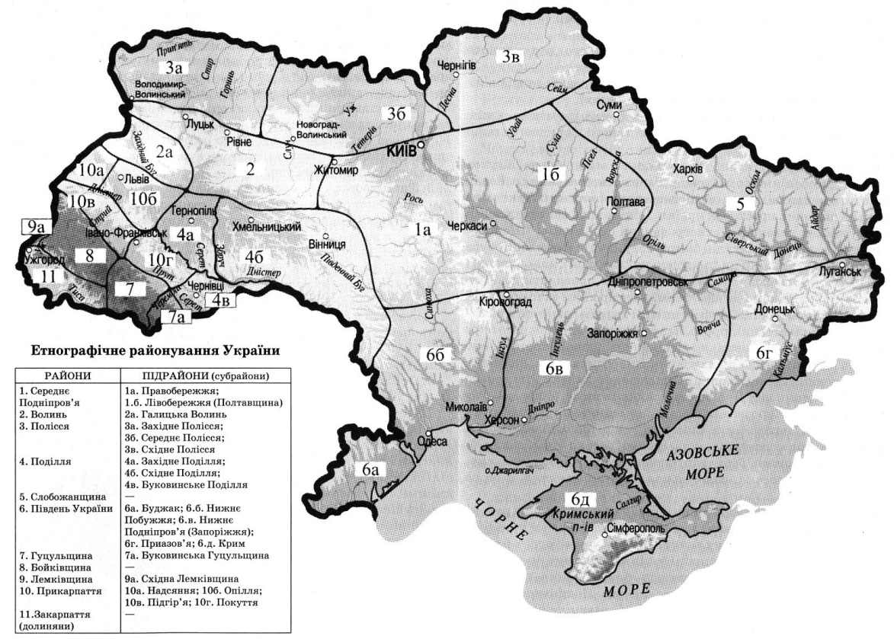

Slide 6
Історичні періоди античних держав
Історичні періоди:
1. Незалежне існування античних полісів регіону (з моменту заснування до кінця ІІ ст. до н.е.).
2. Короткотермінове їх об’єднання в межах держави Мітридата Євпатора.
3. Період римського впливу з сер. І ст. до н. є. до сер. ІІІ ст. н. е. - розгрому античних держав союзом кочових племен.
4. Остаточний занепад й загибель античних держав (друга пол. ІІІ - VІ ст. н. е.).

Slide 7
Значення та вплив «великої грецької колонізації».
Вплив греків-колоністів мав двостороннє політичне, економічне, промислове, культурне значення.
Греція потребувала життєво необхідні товари ззовні тому вела торгівлю із новоутворених міст,які вели торгівлю із варварським світом.
Процес колонізації відбувався шляхом епізодичних розвідок купців й мореходів до регулярних торгівельних зв’язків, від організації торгівельних станцій (емпоріїв) до заснування колоній.

Slide 8
Визначення поняття поліс (місто-держава).
Поліс (місто-держава) - специфічна форма державності; політичний устрій, система органів влади і право полісів схожі з відповідними демократичними інституціями материкової античної Греції. Економічну основу полісів складала змішана форма власності на землю, землеробство, торгівля, згодом – контроль над прилеглими морськими територіями.

Slide 9
Висновок
Міста-держави Північного Причорномор’я були органічною частиною античного світу і сприяли економічному і культурному зв’язку українських земель з європейською цивілізацією. Процес грецької «колонізації» Північного Причорномор’я уводить ці землі до структури європейської історії, утворює специфічний різновид культури доби еллінізму, породжує перші державні утворення на території України.

Slide 10
Дякую за увагу!

